Slide 1
三角函数公式教学课的几点思考 ——以《三角函数的诱导公式1》为例

Slide 2
本节课的重点是是三组诱导公式的推导，难点在于如何引导学生探究，领会探究的一般方法，体验数形结合、归纳转化等数学思想。它是三角函数的重要性质——对称性的体现，本节课围绕“对称性”这一核心展开教学，实现了诱导公式教学的以简驭繁。
1.三角函数的诱导公式是角的终边对称性的“代数表示”，整节课以任意角三角函数的定义为依据，通过对称点坐标的关系探究而发现公式，较好的体现对称变换的思想方法。
2.本节课的教学路线图具体如下：
3. 本节课采用问题探究教学法，探究活动更多地属于“教师引导下的学生生动探究”，其中公式（二）的探索成功，为随后的两个公式探索做了“榜样”，总体上探究活动开展的较好。

Slide 3
4.对课堂问题设置的思考
本课例是该内容的第一课时，重点是三个诱导公式的推导，难点在于如何引导学生探究， 领会探究的一般方法，体验数形结合、归纳转化等数学思想。纵观整节课，教师围绕"任意角三角函数值怎么去求"这一课题，设计了三个问题、一个思考来驱动整个教学过程．以环环相扣的问题串推进教学，层层设疑，不断地激发和调动学生进行探究的兴趣，既激发学生独立思考主动质疑的精神，又不露痕迹地进行着数学思想方法的渗透， 同时还给学生怎样提出问题做出了一定的示范．

Slide 4
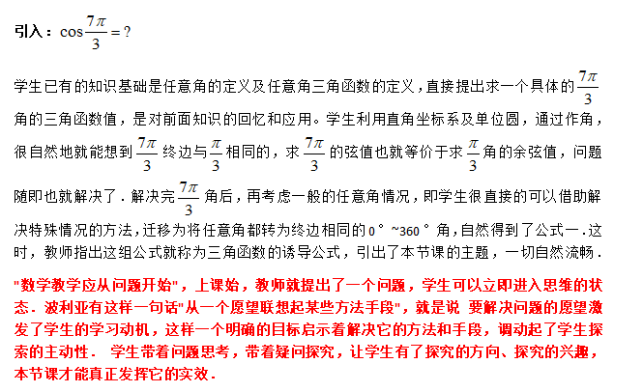

Slide 6
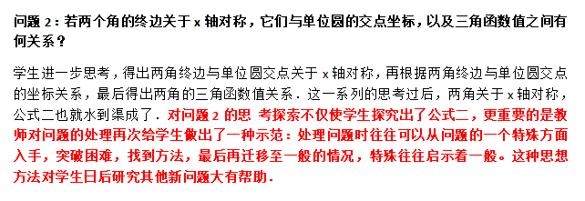

Slide 7
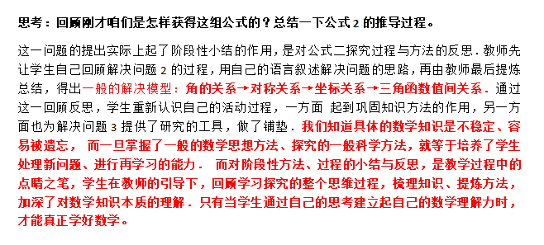

Slide 8
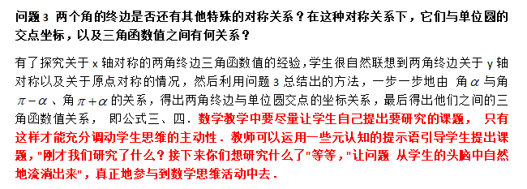

Slide 9
几点启示
1.教师要有"用教材教"而非"教教材"的意识，在教材三角函数诱导公式的设计中，直接说明了具有对称关系的角的同名三角函数值之间的关系。而本堂课的设计从求具体的角的三角函数值入手，通过学生的探索发现角的终边之间的关系，进而探究出两个角的终边之间具有某种对称关系，它们的同名三角函数值之间存在的关系。这样设计体现了“诱导”二字，很好地阐明的了“诱从何来，导出什么”。紧抓了诱导公式的几何本质，又符合学生的认知习惯，可以说是对教材的再创造．我们说教材是师生开展教学的主要工具，但并非是要"唯教材是举"，教师要有"用教材教"而非"教教材"的意识．

Slide 10
2.教师要将"重视学生主体地位"落到实处。虽然课堂上没有热闹的学生活动，但学生的思维却 没有因此受到限制．从问题的提出到解决再到解决方法的反思，以学生已有经验而层层设置的问题，时刻围绕学生思维的最近发展区，训练学生合情推理的思维习惯，培养学生提出问题的意识和能力．同时，教学过程所体现的教师对学生认识事物方式的充分认识，如问题由特殊到一般、再由具体回归抽象的设计，符合学生的认知水平；又教学中紧扣单位圆定义图，数形结合，让学生掌握知识的同时体验数学思想方法．这些都体现了教师对学生主体地位的肯定，真正地将"重视学生主体地位"落到了实处。

Slide 11
3.教师要注意课堂知识发生、发展的衔接。实际教学中一些教师教学设计中的很多问题就像 "帽子里蹦出的兔子"一样的突然，缺乏知识产生和发展的衔接，忽视学生的理解．而本节课教师一系列问题的合理设计，尤其是问题间的巧妙衔接，使整个课堂不仅阶段分明，而且自然流畅，一气呵成；探究后对知识发生、发展的反思，培养学生表征过程性知识的能力．课堂 中的教学设计要的不仅是教师们眼中的合理，更重要的 是让学生的思维"自然地流淌出来"。

